Slide 1
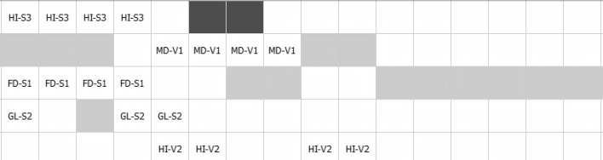


Implementacija sustava upravljanja nastavom „EduPlan/Ex” na Medicinskom fakultetu u Splitu
upravljanje nastavom
planiranje, evidencija i izvješćivanje u nastavi
Davor Lukšić, Medicinski fakultet u Splitu
Goran Ćudina, Lama d.o.o., Split
CUC 2012

Slide 2
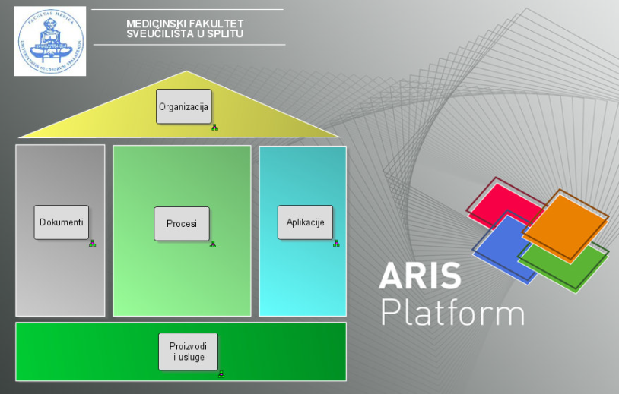
Uvod
Izrada popisa poslovnih procesa (ARIS Business Architect)
Model „virtualnog fakulteta” javno dostupan na web adresi http://aris.mefst.hr:9090/businesspublisher/

Slide 3
Postojeći sustavi
sustavi u korištenju ne zadovoljavaju poslovne potrebe ustanove (ISVU, excel tablice)
potreba integracija više sustava u jedinstveno rješenje (ISVU, Kadrovska služba, Financijsko-računovodstvena služba)
Specifičnosti Medicinskog fakulteta: veliki broj vanjskih suradnika i turnusna nastava
Odluka o nabavi namjenske aplikacije za upravljanje nastavom „Eduplan/EX”

Slide 4
Upravljanje nastavom
Planiranje nastave
Evidencija realizacije
Izvješćivanje

Slide 5
Planiranje (gdje, kada, tko, što)
planiranje nastave uključuje
  predavaonica
  satnica
  nastavnik-suradnik
  vrsta nastave
  student
vannastavne aktivnosti

Slide 6
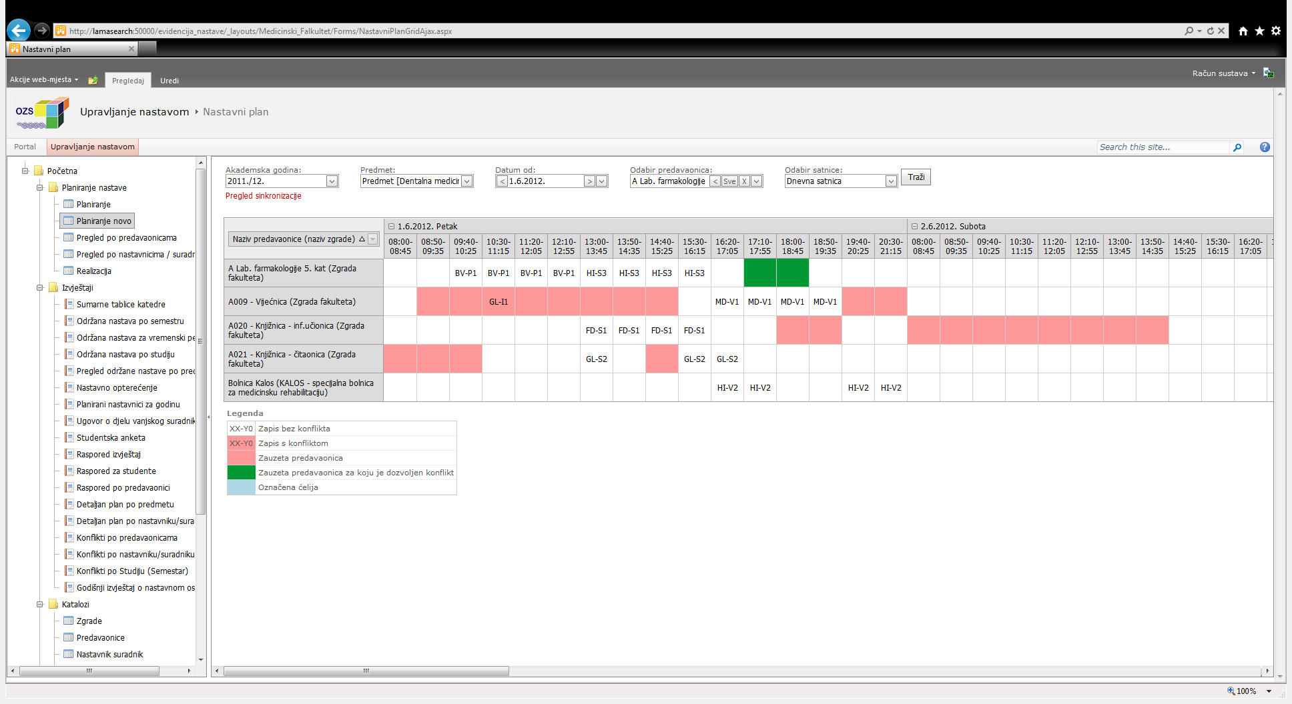
Planiranje nastave

Slide 7
Evidencija realizacije
Dnevnik održane nastave
Kopiranje plana u realizaciju uz mogućnost korigiranja podataka

Slide 8
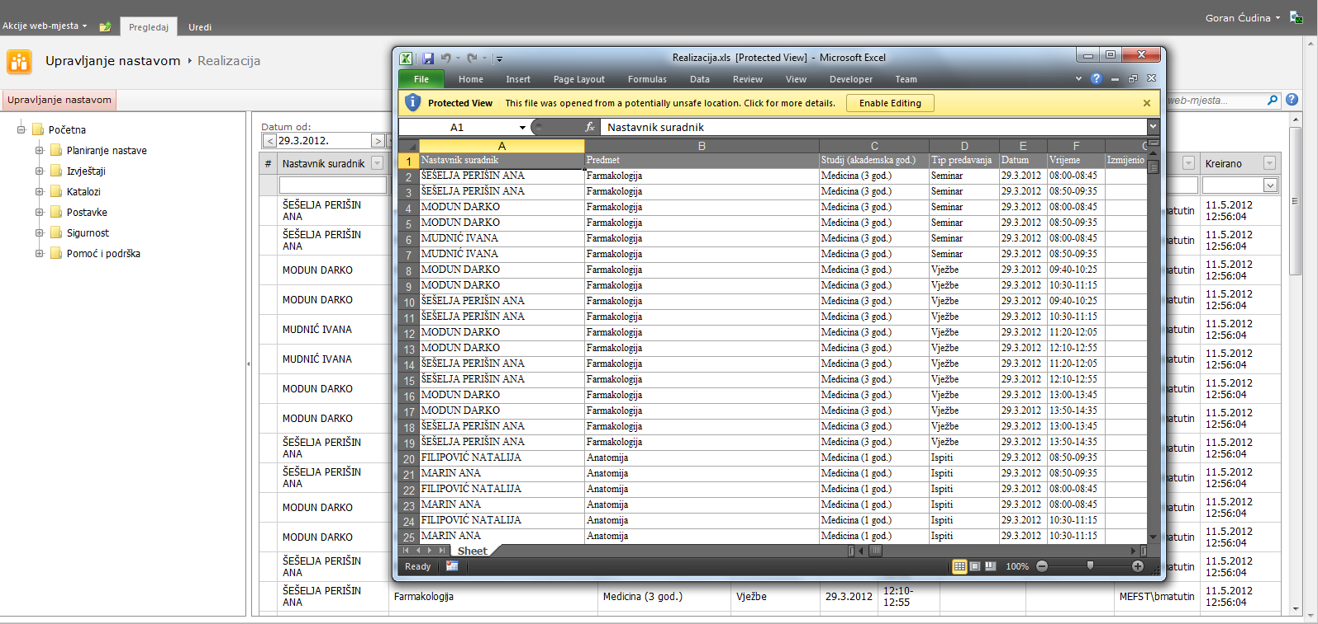
Realizacija nastave

Slide 9
Izvješćivanje
Raspored po predmetu za studente, po nastavniku, po predavaonici
Održana nastava po studijskom smjeru, katedri, predmetu, nastavniku/suradniku
Ispunjenje nastavne norme
Godišnji izvještaj o nastavnom osoblju ŠV-60 za Državni zavod za statistiku
i ostali izvještaji za upravu, Sveučilište, MZOŠ,…

Slide 10
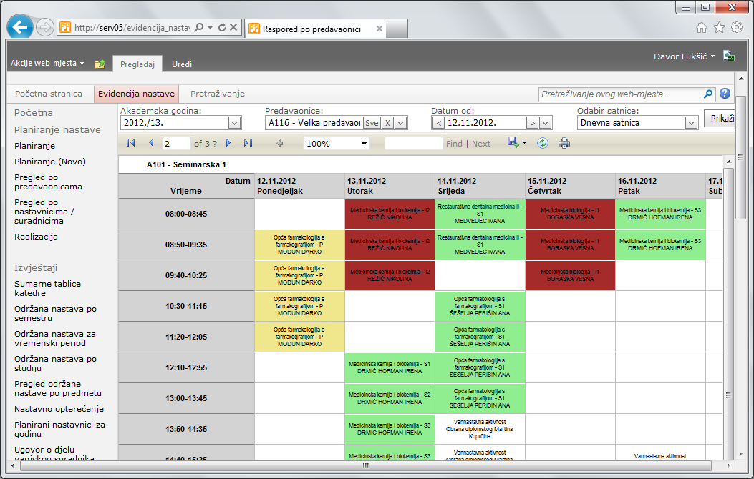
Raspored po predavaonici

Slide 11
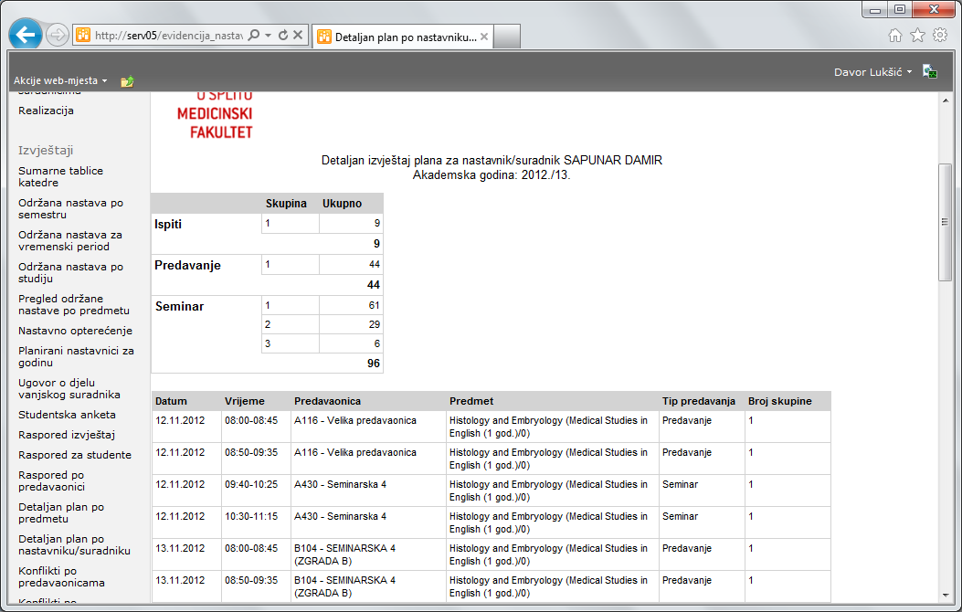
Raspored po nastavniku

Slide 12
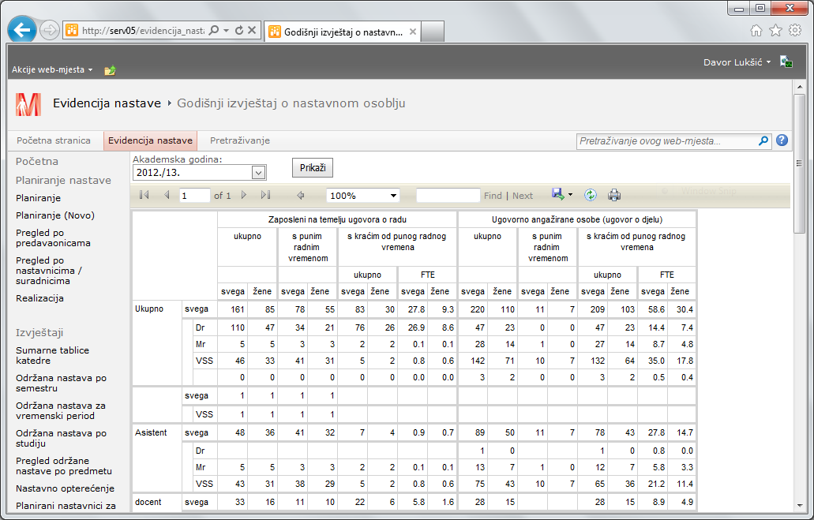
Godišnji izvještaj o nastavnom osoblju ŠV-60

Slide 13
Izvješćivanje
izvještaji iz programa mogu se izvesti u formatima PDF ili MS Office (.docx, .xlsx), te naknadno doraditi

Slide 14
Izvješćivanje - ugovori
Automatizirani ispis ugovora za vanjske suradnike
Generiranje ugovora na temelju planirane nastave i podataka iz kadrovske službe
Mogućnost procjena cijene koštanja studija na temelju nastavnog angažmana

Slide 15
Iskustvo
Sustav je u drugoj godini korištenja na Medicinskom fakultetu u Splitu:
    553 nastavnika i suradnika
    93 predavaonice
    7 studijskih smjerova
    224 predmeta
    60 korisnika ima dozvolu za rad u aplikaciji s pravom unosa i izmjene podataka (po kategorijama)
    potencijalni korisnici (putem javnog sučelja) su svi studenti te nastavno i nenastavno osoblje
također se koristi i na Odjelu zdravstvenih studija Sveučilišta u Splitu

Slide 16
EduPlan/Ex
web aplikacija za planiranje i evidenciju održane nastave na jednoj ili više ustanova
informatizira zahtjevan proces planiranja nastave
omogućava sve ključne izvještaje u realnom vremenu
otvoren za preuzimanje/izvoz podataka iz ključnih poslovnih aplikacija
nesmetan pristup javnim podacima

Slide 17
Korisnici
EduPlan/Ex
Državna uprava
Uprava ustanove
Administracija
Nastavno osoblje
Studenti
Javni dio

Slide 18
Mogućnosti integracije
Sustav omogućuje integraciju podataka više obrazovnih ustanova na nivou resursa: nastavnog osoblja, predavaonica….
Sustav izvješćivanja može dati informacije na nivou ustanove, grupe ustanova, Sveučilišta, RH…
Omogućuje upravljanje i nadzor korištenja resursa na visokom nivou

Slide 19
Tehnologije
web aplikacija
  ms asp.net, ajax, ms sql, ms entity framework, ms reporting
više načina autentifikacije korisnika
grupa prava za autorizaciju korisnika unutar aplikacije
uvoz/izvoz podataka u kataloge putem xml/xlsx datoteka; preuzimanje podataka iz projekta ISVU
povezane udaljene baze podataka (linked db servers)

Slide 20

Nagrade
Tehnološka konferencija Microsoft WinDays 2012.
Rješenje s najvećom poslovnom vrijednošću u kategoriji za male tvrtke

Slide 21
Budućnost
Razmjena podataka s ISVU / AAI
  Kontrola pristupa nastavi i uporabi predavaonica putem pametnih kartica
Potencijal primjena projekta na razini sveučilišta

Slide 22
Pitanja?
davor.luksic@mefst.hr
goran@lama.hr

